Slide 1
INFRAESTRUCTURA DE DATOS ESPACIALES
IDE - MINAGRI
Web Service de Geovalidación
Versión 1.0

Slide 2


¿Qué es un Web Service?
Un servicio web (Web service) es una tecnología que utiliza un
conjunto de protocolos y estándares que sirven para
intercambiar datos entre aplicaciones. Distintas aplicaciones
de software desarrolladas en lenguajes de programación
diferentes, y ejecutadas sobre cualquier plataforma, pueden
utilizar los servicios web para intercambiar datos en redes de
ordenadores como Internet.
Ventajas =
Interoperabilidad
Modularidad
Estándares abiertos
Seguridad y Control

Slide 3

  Web Service de Geovalidación
Realiza una validación de un punto geográfico dado en una
cartografía base. La validación que se realiza es verificar
primero si el punto es sintácticamente correcto, para luego
calcular si geográficamente se encuentra circunscrito en un
contorno dado.
Llamada =
http://ide.minagri.gob.cl/ws/index.php/geovalidacion/index/wsdl
Envío de parámetros
Aplicación
Web Service
Envío de respuesta
Resultado =

Slide 4
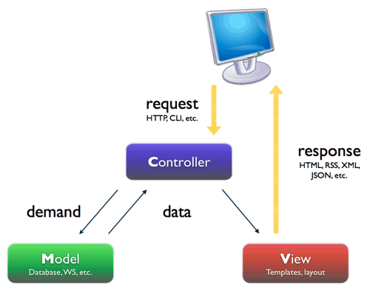
Arquitectura
Protocolo comunicación: SOAP (Simple Object Access Protocol)
Lenguaje: WSDL (Web Services Description Language)
Desarrollo del servicio basado en arquitectura MVC (Model
View Controller)
Tecnología:
Lenguaje script PHP
Server Web Apache
Codeigniter (Framework)
NuSoap (Library)
Postgresql/Postgis (Geo data base)

Slide 5
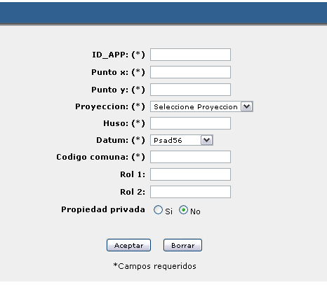
Método coordenada en una comuna
En esta variante, se verifica que un punto dado se ubique dentro
de una comuna especificada. Para hacer esta validación, se utiliza
la división política administrativa (DPA) definida como estándar
vigente en ese momento. Actualmente, se está utilizando la DPA
escala 1:50.000 creada por ODEPA.
= Entrada

Slide 6
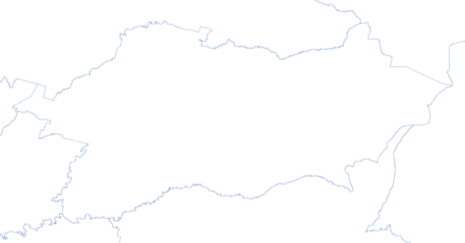
Geoprocesos
Procedimiento:
  Validación de los datos ingresados.
  Conversión a WSG84 si es que aplica.
  Geoproceso.
  Envío de respuesta.
Si alguno de esos pasos tiene un error, el proceso se interrumpe, saltando directamente a la salida, indicando el número de error.
Geoproceso básico: En esta etapa, se procede a realizar la intersección entre el
polígono de la comuna elegida y el punto indicado, de manera de saber si el
punto está dentro o no.
Punto válido
Punto inválido

Slide 7
Salidas
<?xml version = "1.0" encoding = "ISO-8859-1" ?>
<SOAP-ENV:Envelope xmlns:SOAP-ENV="http://schemas.xmlsoap.org/soap/envelope/" xmlns:xsd=http://www.w3.org/2001/XMLSchema
xmlns:xsi=http://www.w3.org/2001/XMLSchema-instance
xmlns:SOAP-ENC=http://schemas.xmlsoap.org/soap/encoding/
SOAP-ENV:encodingStyle="http://schemas.xmlsoap.org/soap/encoding/">
<SOAP-ENV:Body>
<ns1:Geovalidacion..coordenada_comunaResponse xmlns:ns1="urn:Validacion-Coordenadas">
<return xsi:type="SOAP-ENC:Array"
SOAP-ENC:arrayType=":[1]">
<item xsi:type="xsd:">
<sVersion xsi:type="xsd:string">1.0</sVersion>
<sFecha xsi:type="xsd:string">2012-09-13</sFecha>
<sHora xsi:type="xsd:string">12:02:58</sHora>
<nCodValidacion xsi:type="xsd:int">0</nCodValidacion>
<sDescValidacion xsi:type="xsd:string">Validación correcta</sDescValidacion>
<sValidacionComuna xsi:type="xsd:string">Verdadero</sValidacionComuna>
<sValidacionROL xsi:type="xsd:string">Falso</sValidacionROL>
<sValidacionPrivado xsi:type="xsd:string">Falso</sValidacionPrivado>
</item>
</return>
</ns1:Geovalidacion..coordenada_comunaResponse>
</SOAP-ENV:Body>
</SOAP-ENV:Envelope>

Slide 8

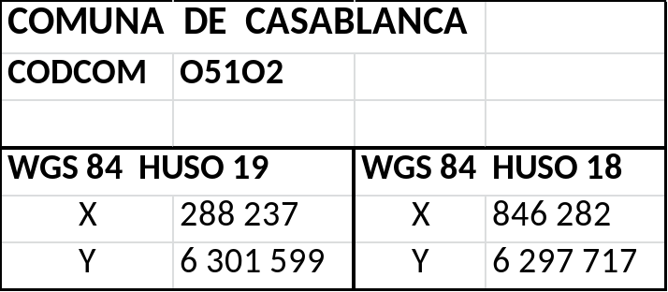
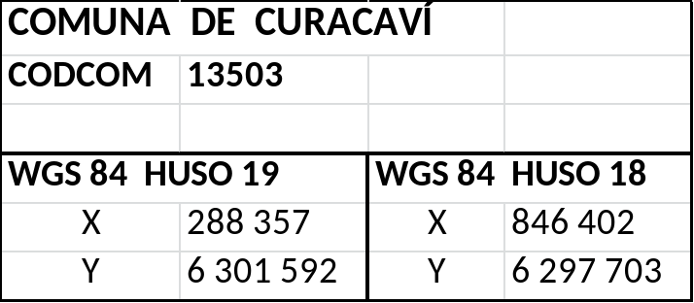

Validación de coordenadas UTM WGS84 Huso 18 y 19
Punto de coordenada a 50 m aproximado, de la intersección de las 3 comunas

Slide 9
Equipo Técnico IDE – CIREN - MINAGRI
GRACIAS…

